Slide 1
요구 사항 분석
이건무, 강현우, 이종일, 정대민

Slide 2
목차
구동환경
요구사항 정리
유스케이스
유스케이스 명세서
요구사항속 CRUD
E-R Diagram
Class Diagram
Class Diagram (구체화)
API 문서화

Slide 3
구동환경
- 소프트웨어 환경
구분 | 시스템명 | SW 제품명 | 용도 | 라이선스 적용방식 | 라이선스 수
기간 업무 | 시스템 A | Apache Tomcat 9.0.64 | 서버 | 모든 오픈소스 Apache License | 1
 |  | MySQL | 데이터베이스 | GPL 또는 상용 | 1

Slide 4
구동환경
- 하드웨어 환경
구분 | 시스템명 | 서버 용도 | 제품명 | 주요 사양 | 수량
기간 업무 | 시스템 A | AP 서버 | DELL INSPIRON 5515 | Window 11 CPU : 4Core Memoey : 16GB HDD : 500GB | 1
 |  | DB 서버 | SAMSUNG GALAXYBO OK360 PRO | Window11 CPU : 4Core Memory : 16GB HDD : 500GB | 1

Slide 5
구동환경
- 네트워크 환경
위치 | 용도 | 장비제품명 | 주요 사양 | 수량 | 비고
전산 센터 | 방화벽 | Azure | 메모리 : 64GB 저장소 2개 | 2
IDC(인터넷 데이터 센터, Internet Data Center) | 라우터 | Cisoo 7609 | 9 슬롯 새시 NEBS 레벨 3 준수 | 1

Slide 6
구동환경
- OS 종류
종류 | 저작자 | Predecessor | 비용 및 라이선스 | 주요 용도
Windows | Microsoft | OS/2, MS-DOS | 유상, 다양한 라이선스 정책 | 중소규모 서버, 개인용 PC, Tablet PC, Embedded System
Linux | Linus Tovalds | Linux Kernel | 무료, GNU GPLv2 | 중대 규모 서버
Android | Google | Linux | 무료, Apache 2.0, GNU GPLv2 | 스마트폰, 태플릿 PC

Slide 7
구동환경
- Database 종류
종류 | 제작자 | 비용 및 라이선스 | 주요용도
MYSQL | Microsoft | 상용 | 중소 규모 데이터의 안정적인 처리
Oracle Database | Oracle Corporation | 상용 | 대규모, 대량 데이터의 안정적인 처리

Slide 8
구동환경
- WAS 종류
쓰여진 WAS | 벤더 | 비용 및 라이선스 | 주요 용도 | 쓰여진 WAS | 벤더
Apache Tomcat 10.0 | Apache | 오픈소스 | 서버 연결 | Apache Tomcat 10.0 | Apache

Slide 9
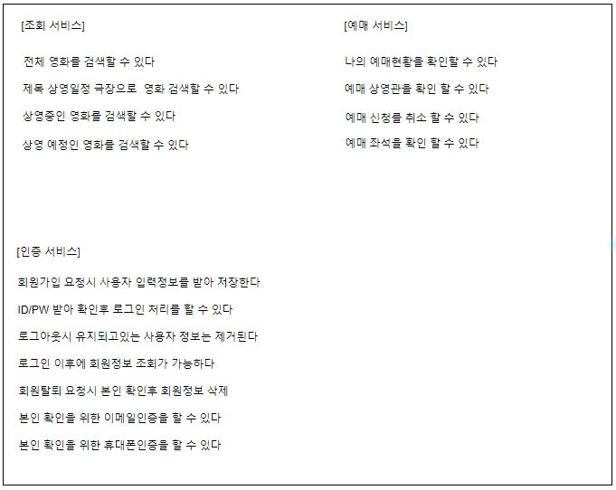
요구사항 정리
- 회원

Slide 10
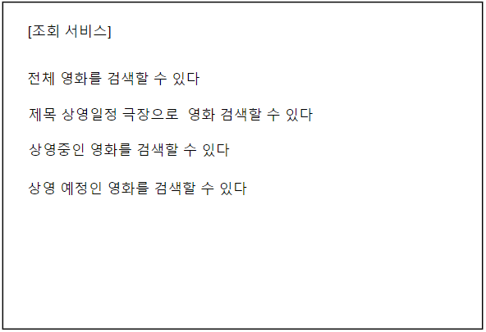
요구사항 정리
- 비회원

Slide 11
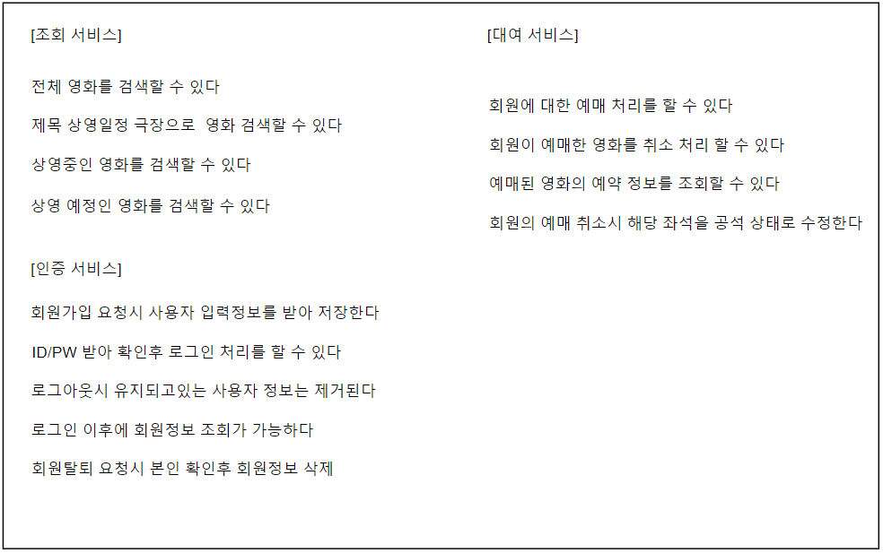
요구사항 정리
- 매니저

Slide 12
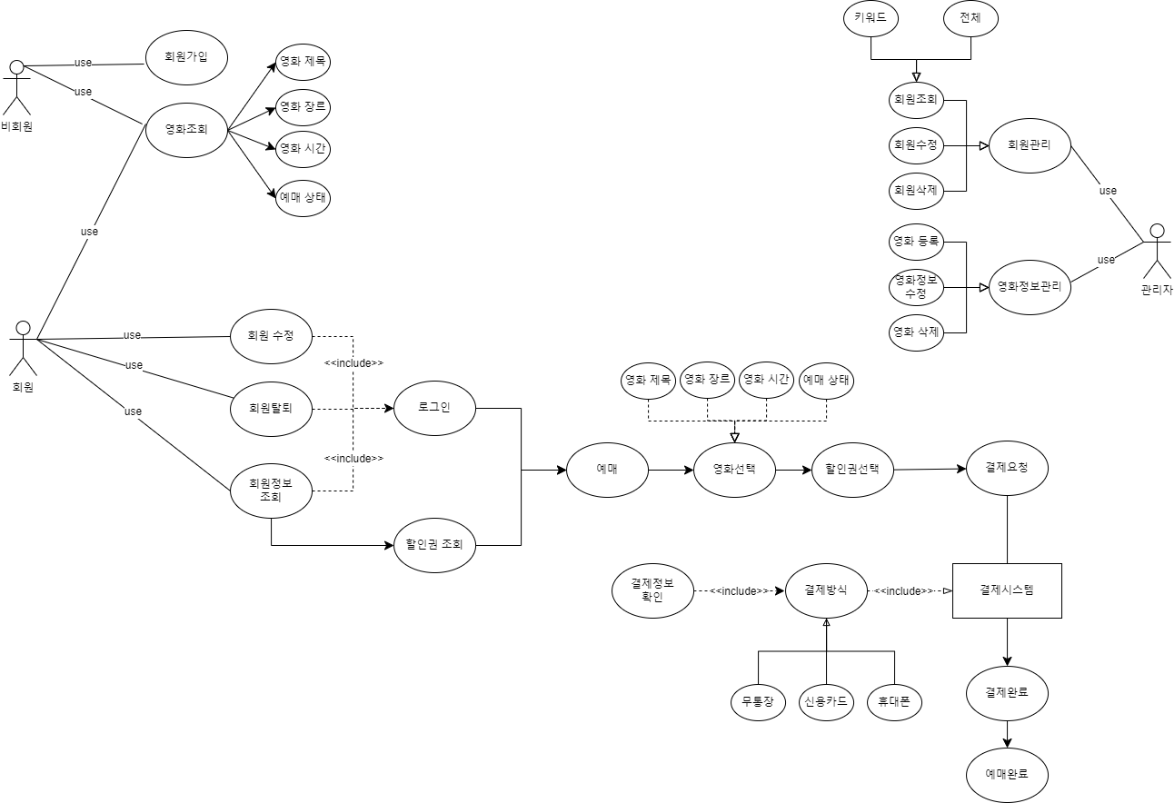
유스케이스

Slide 13
유스케이스 명 | 새로운 영화 목록 관리
개요 | 매니저는 영화 목록을 조회하고, 새로운 영화를 등록할 수 있다.
액터 | 매니저
관련액터 | 회원, 비회원
우선순위 | 상
사용빈도 | 상
선행조건 | 매니저는 매니저 계정으로 로그인하여 [관리자 메뉴]의 [카테고리 관리] 화면에 접속하여야 한다.
사후조건 | 매니저는 카테고리 등록을 마친 후 변경 카테고리 결과를 얻는다.
이벤트 흐름 | 기본 흐름 | 매니저는 게시판 카테고리 관리 메뉴에서 등록할 카테고리의 상위 카테고리를 찾아 트리메뉴에서 클릭하여 선택한다. [카테고리 추가] 버튼을 클릭하면 카테고리 이름 입력 텍스트 상자가 나타난다. 카테고리 이름 입력 텍스트 상자에 카테고리를 입력한 후 [등록] 버튼을 클릭하여 카테고리 등록을 마친다. 등록된 카테고리가 포함되어 표시되도록 카테고리 목록을 갱신하여 출력한다.
 | 대안 흐름 | A1. 상위 카테고리를 등록하려고 하는 경우 상위 카테고리를 메뉴에서 선택하지 않고 [카테고리 추가] 버튼을 클릭하면 카테고리 이름 입력 텍스트 상자가 나타난다. 카테고리 이름 입력 텍스트상자에 카테고리 이름을 입력 후 [등록] 버튼을 클릭하여 카테고리 등록을 마친다. 등록된 카테고리가 포함되어 표시되도록 카테고리 목록을 갱신하여 출력한다.
 | 예외 흐름 | E1. 등록하려는 카테고리 이름이 이미 존재하는 경우 시스템은 ‘입력하신 카테고리 명이 이미 존재합니다.’라는 메시지의 알림창을 띄운다. 또한, 카테고리 이름 입력 텍스트 상자에 커서가 깜빡이게 하며 관리자가 적절한 카테고리 이름을 다시 입력할 수 있도록 한다. E2. 등록하려는 카테고리의 이름이 입력 양식에 맞지 않는 경우 시스템은 카테고리 명 입력 양식 안내 ‘한글 또는 영문2~8 글자, 공백을 제외한 특수문자 입력 불가합니다.’ 를 표시하고 등록 버튼을 클릭해도 데이터베이스에 입력되지 않도록 한다.
유스케이스
명세서

Slide 14
유스케이스 명 | 영화 목록 관리
개요 | 매니저는 영화 목록을 수정하고 삭제할 수 있다.
액터 | 매니저
관련액터 | 회원, 비회원
우선순위 | 중
사용빈도 | 상
선행조건 | 매니저는 매니저 계정으로 로그인하여 [관리자 메뉴]의 [카테고리 관리] 화면에 접속하여야 한다.
사후조건 | 매니저는 목록 수정, 삭제를 마친 후 변경된 목록 결과를 얻는다.
이벤트 흐름 | 기본 흐름 | 매니저는 게시판 목록 관리 메뉴에서 수정하거나 삭제할 목록을 찾아 트리메뉴에서 클릭하여 선택한다. 이 때 상위 카테고리와 하위 카테고리 모두 선택할 수 있다. [수정] 또는 [삭제] 버튼을 클릭하여 카테고리를 수정하거나 삭제할 수 있다.
 | 대안 흐름 | A1. [수정]을 선택한 경우 카테고리의 이름이 수정가능하도록 텍스트 상자로 표시된다. 수정 할 카테고리명을 입력한 후 [등록] 버튼을 클릭하여 목록 수정을 완료한다. A2. [삭제]를 선택한 경우 1) 삭제할 목록을 선택한 후 [삭제] 버튼을 클릭한다. 2) 알림창 ‘목록의 글이 모두 삭제됩니다. 정말로 삭제 하시겠습니까?’ 를 출력하고 [Y]를 선택한 경우 삭제를 완료한다.
 | 예외 흐름 | E1. 수정하려는 카테고리의 이름이 이미 존재하는 경우 시스템은 ‘입력하신 카테고리 명이 이미 존재합니다.’ 라는 메시지의 알림창을 띄운다. 또한 , 카테고리 이름 입력 텍스트 상자에 커서가 깜빡이게 하여 관리자가 적절한 카테고리 이름을 다시 입력할 수 있도록 한다. E2. 수정하려는 카테고리의 이름이 입력 양식에 맞지 않는 경우 시스템은 카테고리 명 입력 양식 안내 ‘한글 또는 영문2~8글자, 공백을 제외한 특수문자 입력 불가합니다.’ 툴팁을 텍스트상자에 표시하고 등록 버튼을 클릭해도 데이터베이스에 입력되지 않도록 한다. E3. ‘카테고리의 글이 모두 삭제됩니다. 정말로 삭제하시겠습니까?‘ 알림창에서 [N]을 클릭한 경우 1) 카테고리 삭제를 완료하지 않고 이전으로 돌아간다.
유스케이스
명세서

Slide 15
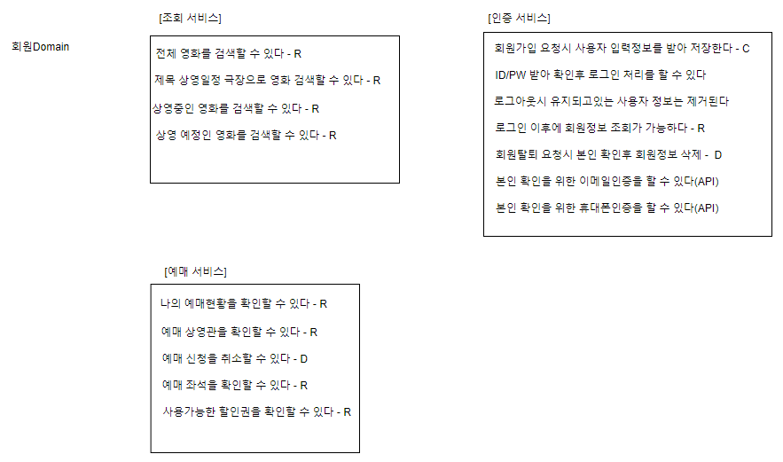
요구사항 속 CRUD

Slide 16
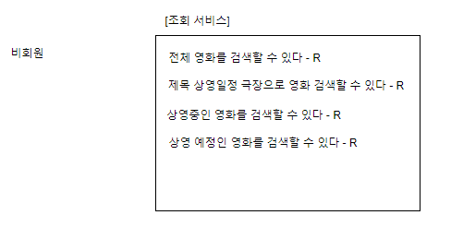
요구사항 속 CRUD

Slide 17
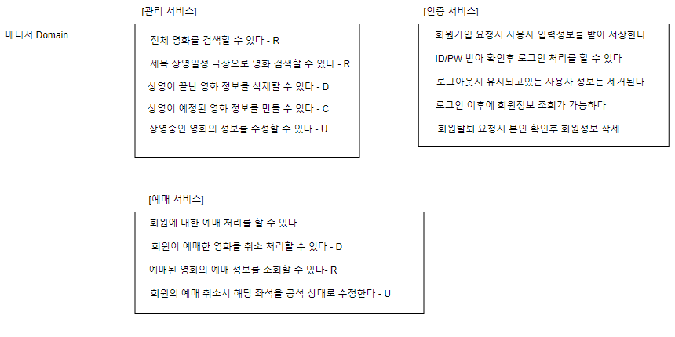
요구사항 속 CRUD

Slide 18
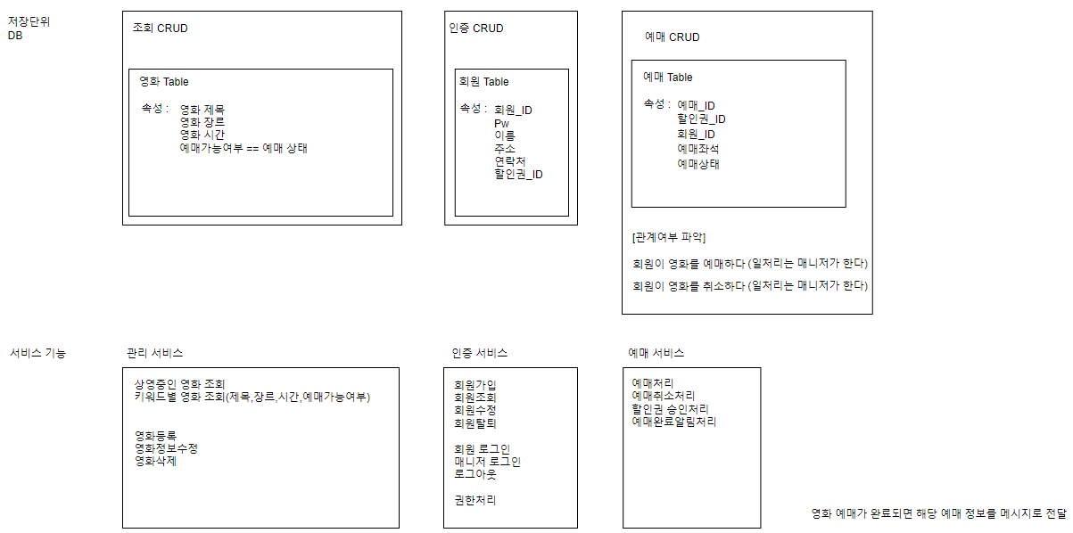
요구사항 속 CRUD

Slide 19
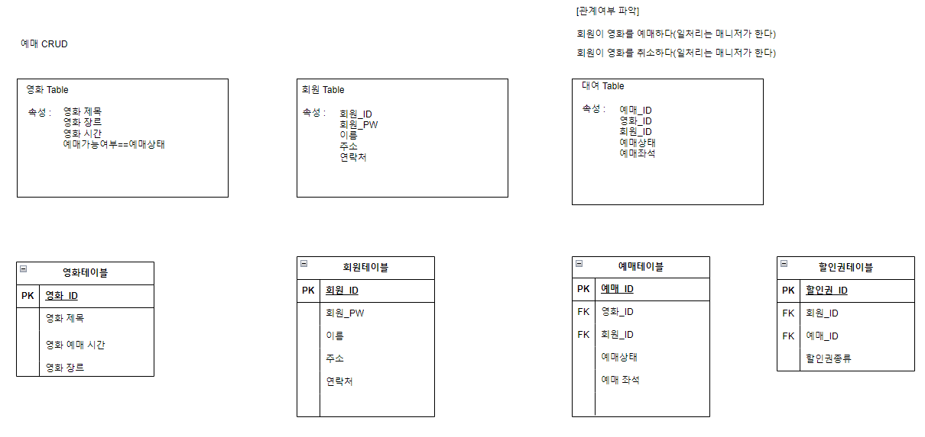
E-R Diagram

Slide 20
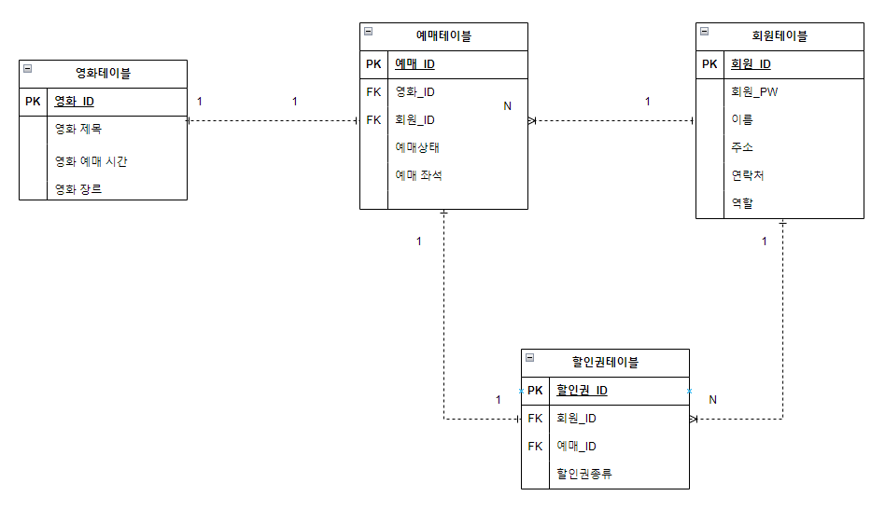
E-R Diagram

Slide 21
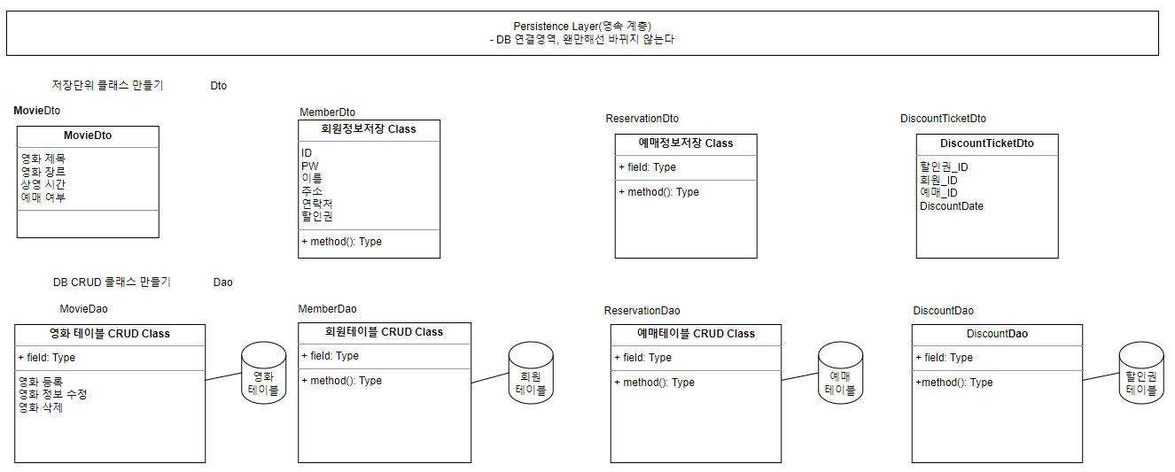
Class
Diagram

Slide 22
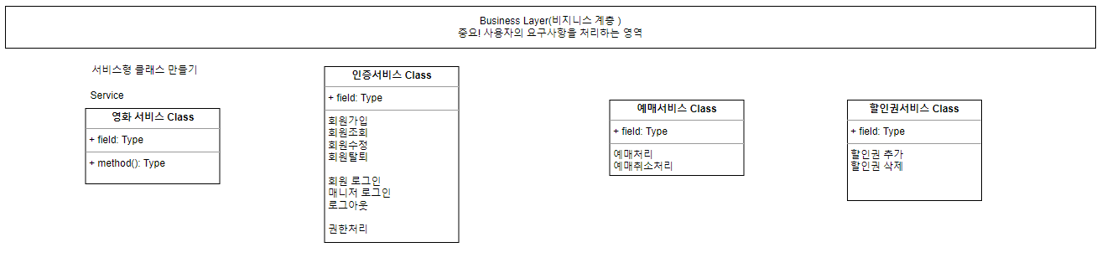
Class
Diagram

Slide 23
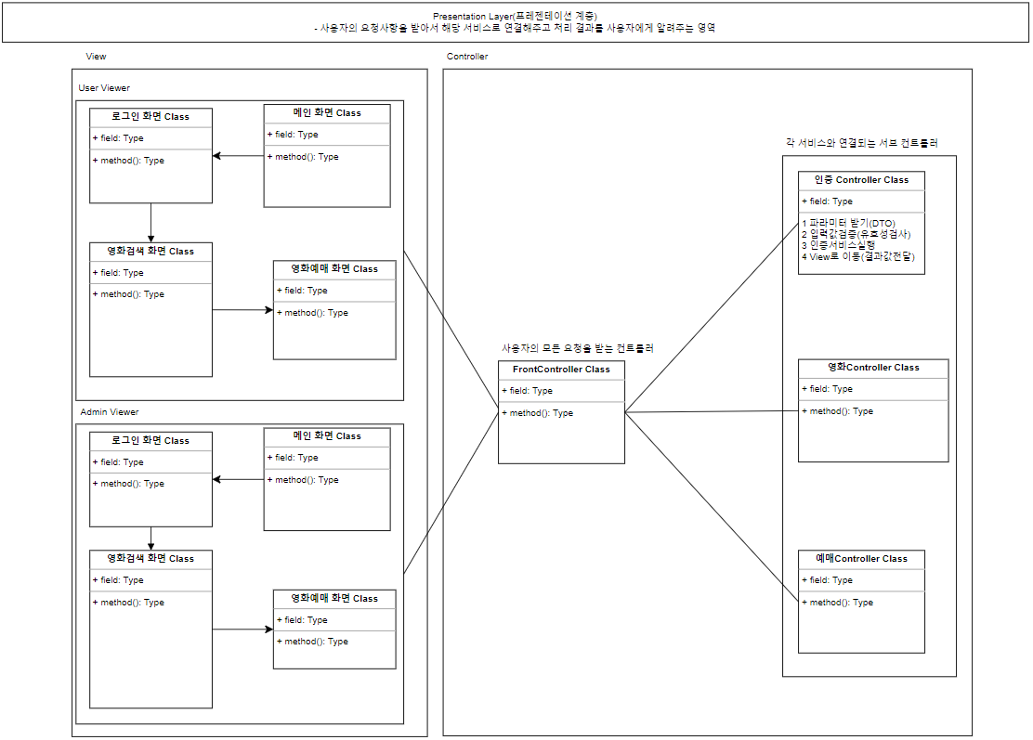
Class
Diagram

Slide 24
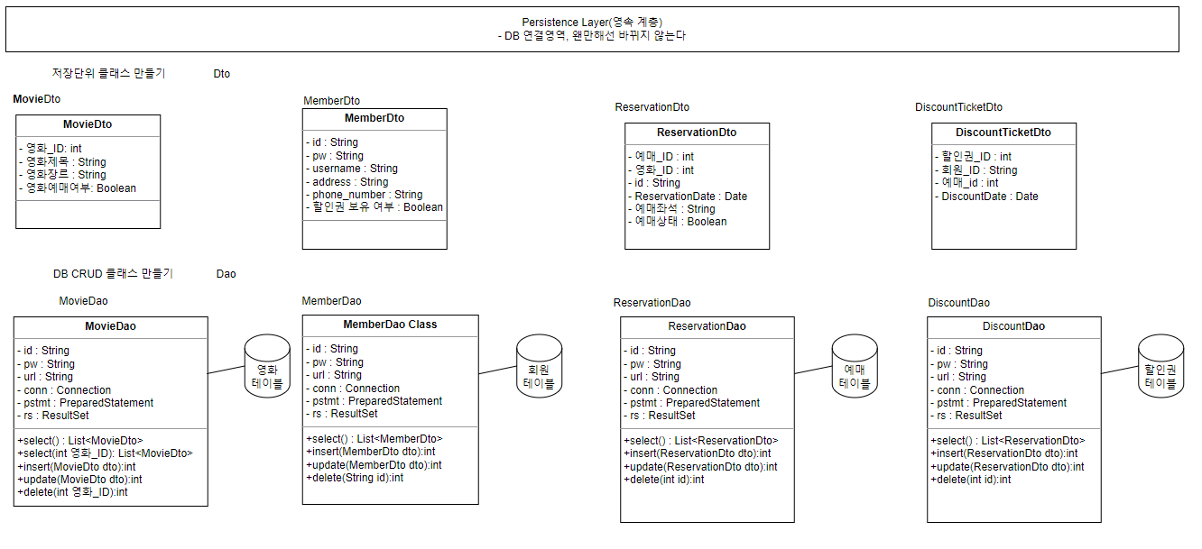
Class Diagram(구체화)

Slide 25
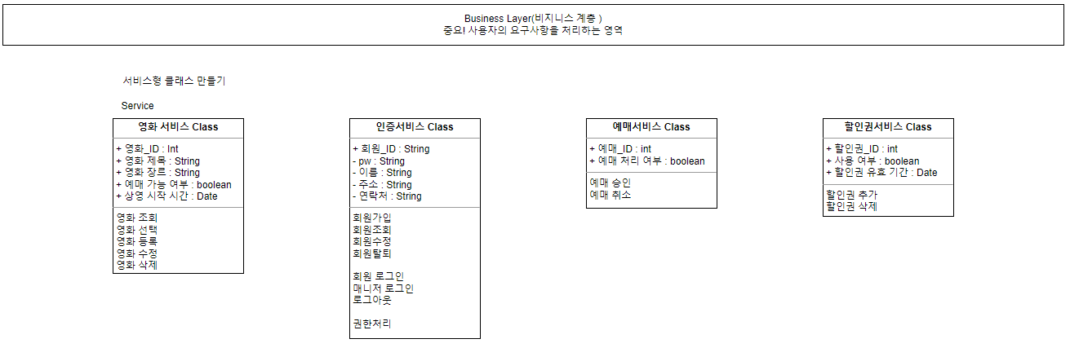
Class Diagram(구체화)

Slide 26
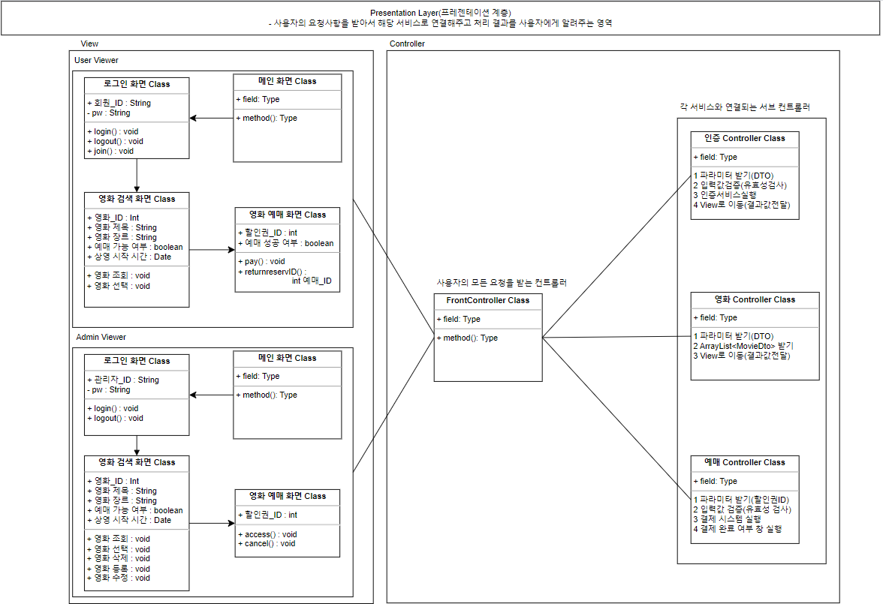
Class Diagram(구체화)

Slide 27
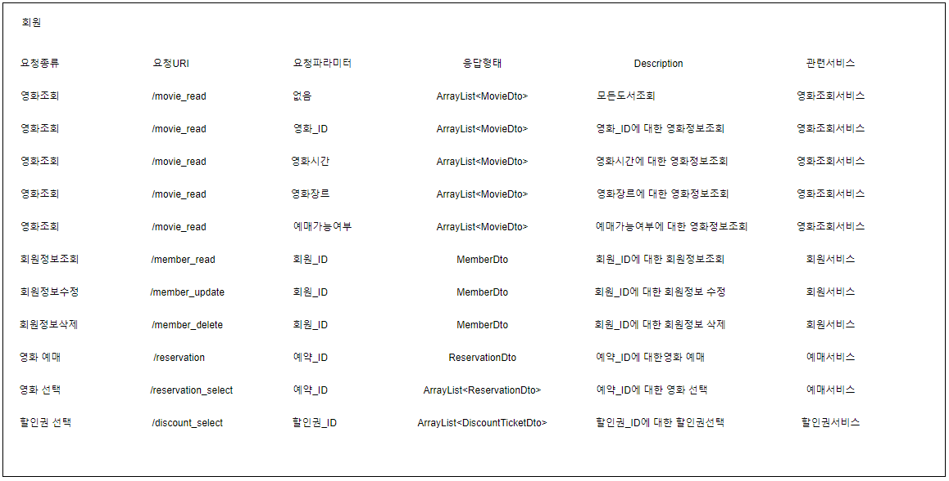
API 문서화

Slide 28
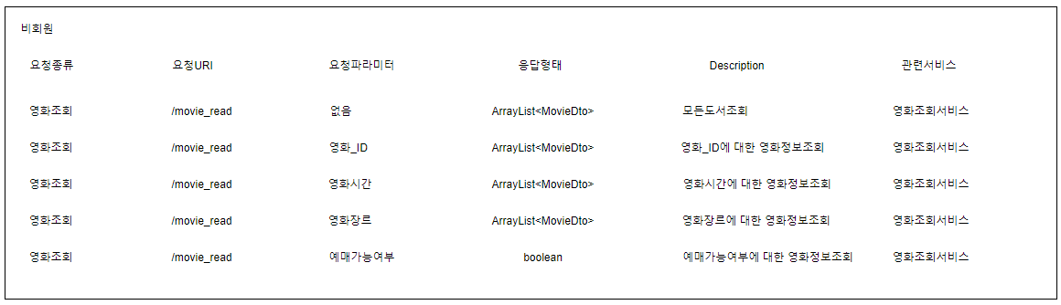
API 문서화

Slide 29
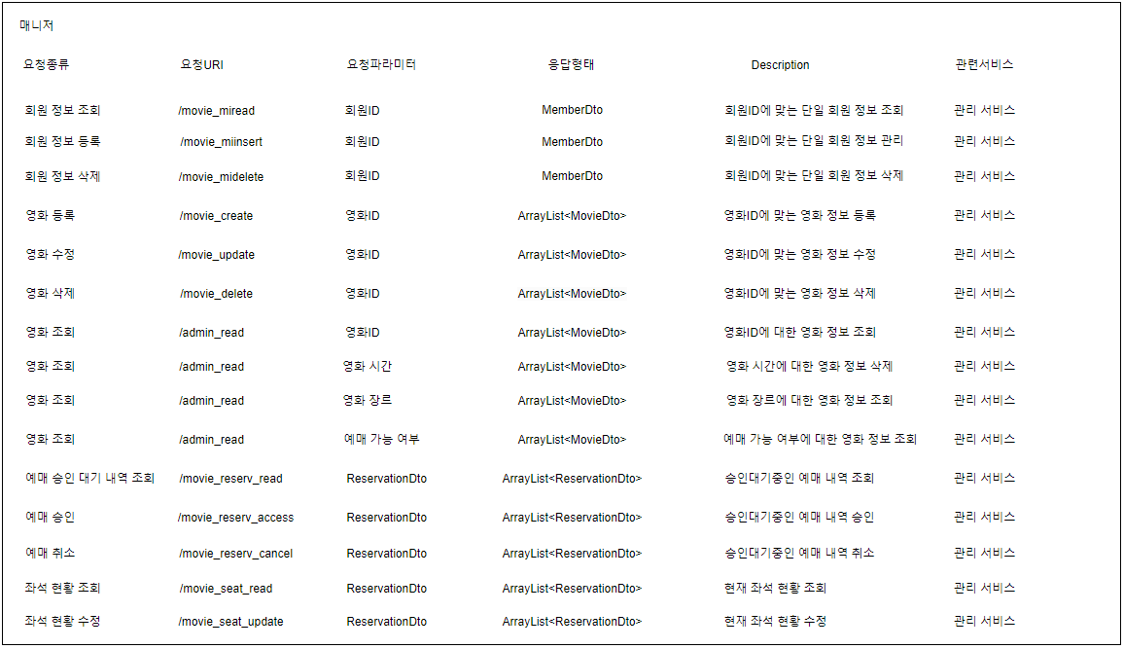
API 문서화

Slide 30
감사합니다

